Slide 1
Programa SUS Digital

Slide 2
ESTRUTURA DO MINISTÉRIO DA SAÚDE
Gabinete da Ministra
Secretaria Executiva
SE
Secretaria de Atenção Primária à Saúde
SAPS
Secretaria de Atenção Especializada em Saúde
SAES
Secretaria de Vigilância à Saúde e Ambiental
SVSA
Secretaria Especial de Atenção Indígena
SESAI
Secretaria de Ciência, Tecnologia, Inovação e do Complexo Econômico-Industrial da Saúde
SECTICS
Secretaria de Gestão do trabalho e da Educação na Saúde
SGTES
Secretaria de Informação e Saúde Digital
SEIDIGI

Slide 3
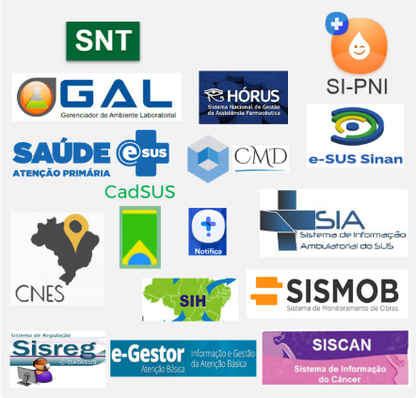
SISTEMAS
FRAGMENTAÇÃO DE DADOS
Exames
Vacinas
Atendimentos
Internações
Outros

Slide 4
Integrar x Interoperar
Integrar
Interoperar
A
A
A RNDS padroniza a linguagem para a troca de informações em saúde em âmbito nacional.
B
A
RNDS
C
A
Sistemas enviam e recebem diversas informações de forma distinta, não padronizadas
Sistemas utilizam uma linguagem única e padronizada

Slide 5
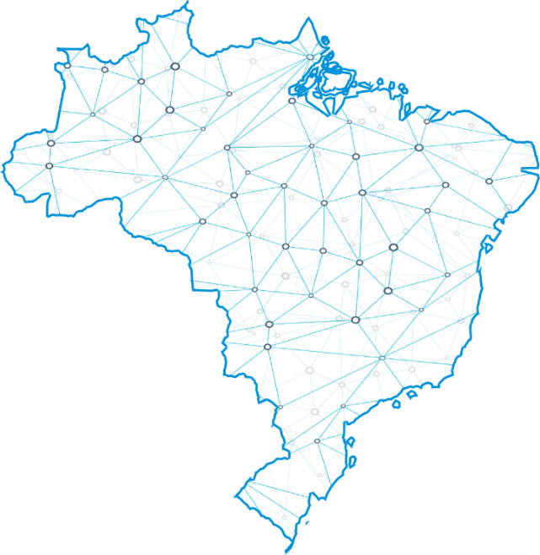
A RNDS é a Rede que conectará os atores e dados em saúde de todo o país, estabelecendo o conceito de Plataforma Nacional de Inovação, Informação e Serviços Digitais de Saúde. Não é um sistema de informação, mas um mecanismo para conectar qualquer sistema de informação!
Gestão de Unidades de Saúde
Gestão de Operadoras
Suporte a Linhas de Cuidado
Regulação da Atenção
Serviços de Informação e Alerta
Comunidades de Usuários
Profissionais de Saúde
Laboratórios
Saúde Populacional
Centros de Pesquisa e Desenvolvimento
Atendimento de Urgência e Emergência
Gestores
Farmácias

Slide 6
Plataformas SUS Digital
Gestão de Unidades de Saúde
Gestão de Operadoras
Federalização
Regulação da Atenção
Suporte a Linhas de Cuidado
Políticas públicas
Serviços de Informação e Alerta
Pesquisa
MI
MC
INT
Comunidades de Usuários
Profissionais de Saúde
Laboratórios
Saúde Populacional
Centros de Pesquisa e Desenvolvimento
Atendimento de Urgência e Emergência
Farmácias
Gestores

Slide 7
Dados na RNDS
74,3M
Registros de Exames Laboratoriais (REL)
1,2B
Registros de Imunobiológicos Administrados (RIA)
15,5M
Autorização de Internações Hospitalares (AIH)
23,3M
Autorização para Procedimentos de Alto Custo/Complexidade (APAC)
1,4​
BILHÃO
112,7M
Registros de Atendimento Clínico (RAC)
2,4M
Registros de Prescrição de Medicamentos (RPM)
370K
Atestado Médico/Odontológico
79,4M
Registros de Regulação Assistencial (RRA)

Slide 8
Dados na RNDS – Rio Grande do Norte
1,3M
Registros de Exames Laboratoriais (REL)
19,2M
Registros de Imunobiológicos Administrados (RIA)
221,9K
Autorização de Internações Hospitalares (AIH)
705,0K
Autorização para Procedimentos de Alto Custo/Complexidade (APAC)
24,9​
MILHÃO
1,9M
Registros de Atendimento Clínico (RAC)
51,7K
Registros de Prescrição de Medicamentos (RPM)
4,4K
Atestado Médico/Odontológico
1,4M
Registros de Regulação Assistencial (RRA)

Slide 9
FRAGMENTAÇÃO
RNDS
Exames
Registros pessoais
Exames
Vacinas
Atendimentos
Vacinas
Atendimentos
Internações
Outros
Internações
Outros

Slide 10
Plataformas SUS Digital

Slide 11
É a porta de entrada do cidadão para mais acesso e qualidade aos serviços do SUS.
Meu SUS Digital

Slide 12
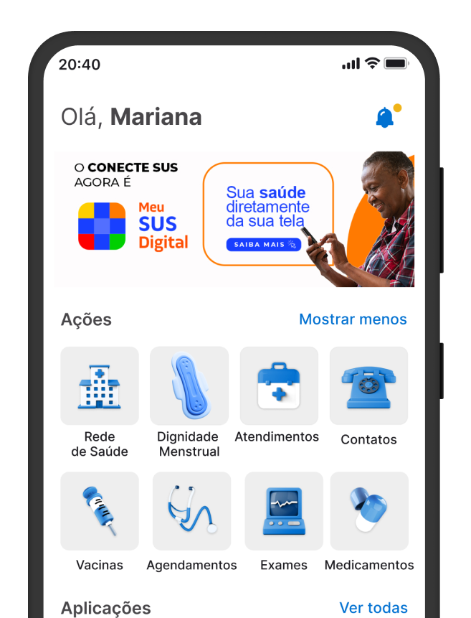
Meu SUS Digital
Comunicação
Banners
Notificações
Push
Conteúdos
Perfil
Dados Pessoais
Gerenciador de contas
Consentimento
Suporte
Gestão pessoal da saúde
Contatos
Diário da saúde
Alergias
Serviços de saúde
Exames
Medicamentos
Atendimentos
Dignidade Menstrual
Vacinas
Rede de saúde
Documentos
Carteira Nacional de Vacinação Digital
Certificado COVID-19
CIVP
Miniapps
Peso Saudável
Transplantes
Hemovida
Equidade SUS

Slide 13
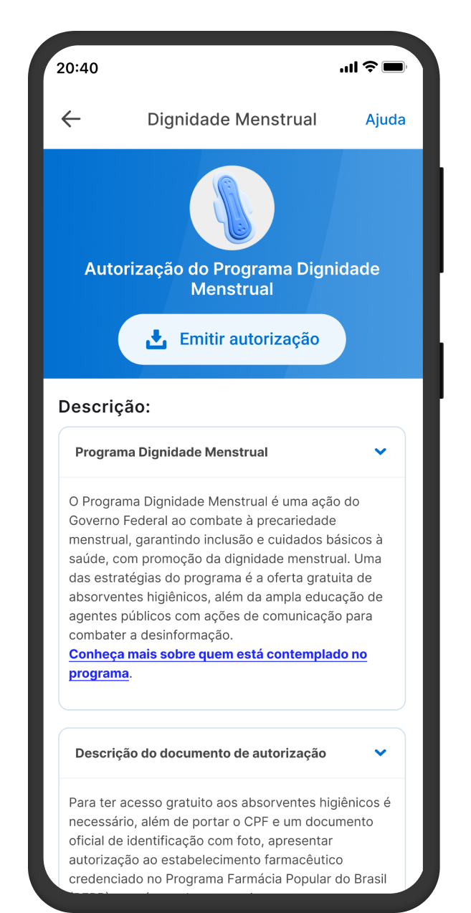
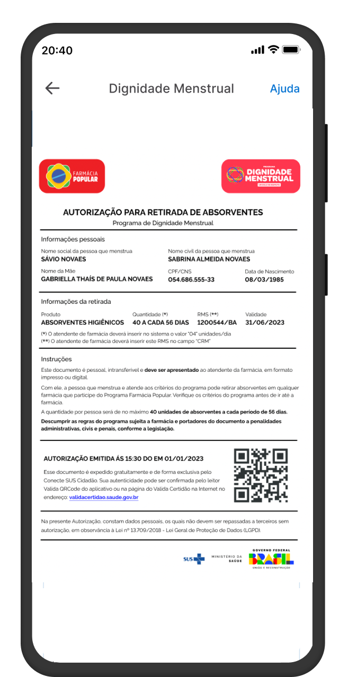
Viabilizando políticas públicas
O Meu SUS Digital trás dignidade para milhões de brasileiras que já emitiram e retiram absorventes pelo Farmácia Popular
Mais de 2 milhões de autorizações emitidas

Slide 14
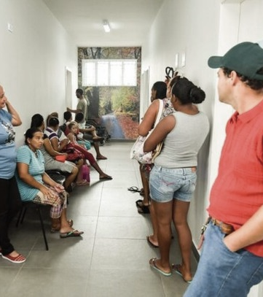
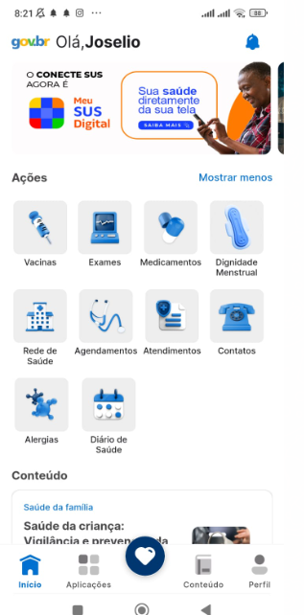
POR QUE
UTILIZAR?
AGENDAMENTO ONLINE Atenção Primária à Saúde

Slide 15
1º entre os apps mais baixados
+49 mi
+8 mi
4.4/5
Downloads
Usuários ativos
Nas lojas de aplicativos

Slide 16
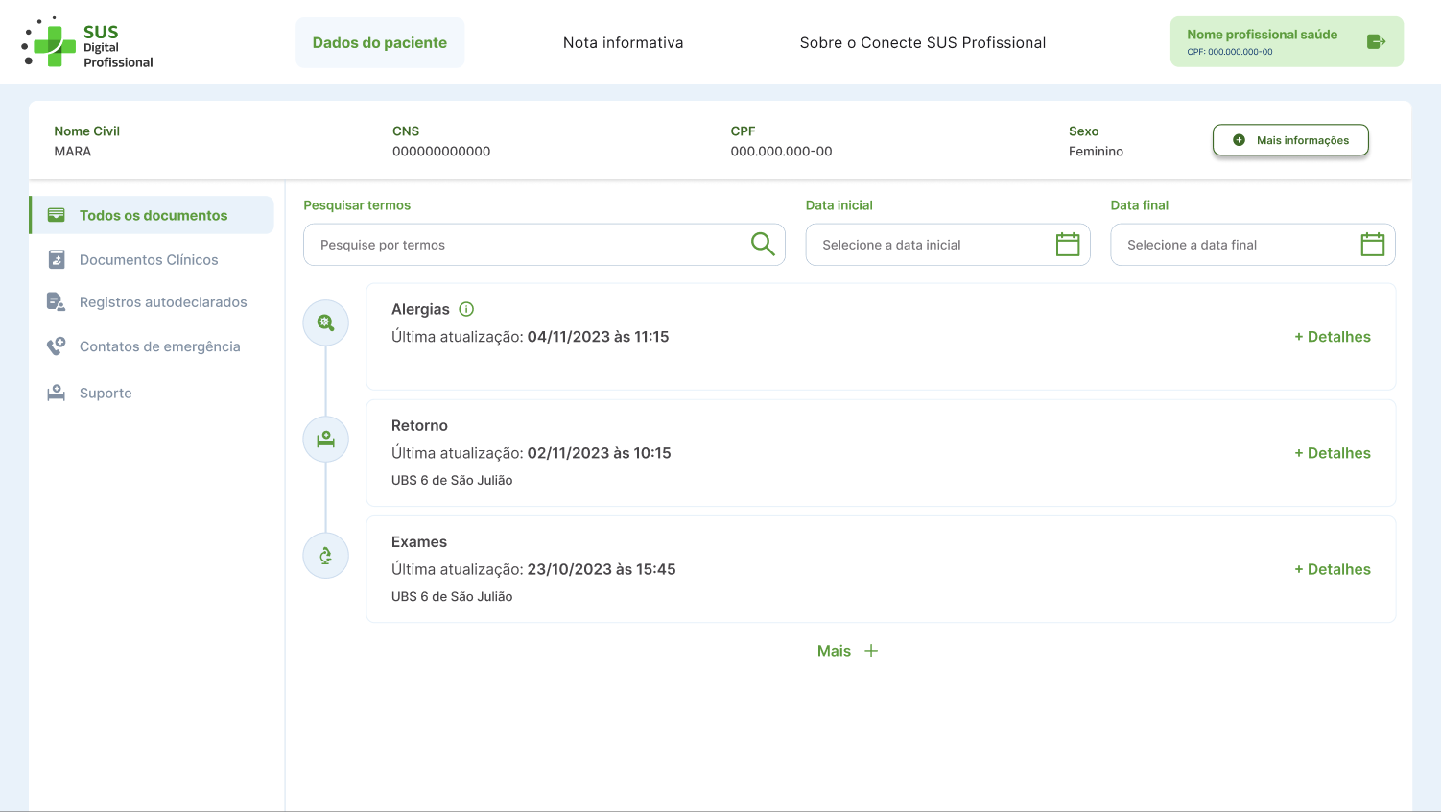
O histórico de saúde do cidadão em qualquer lugar, garantindo o direito do brasileiro de poder ser atendido com qualidade em todo os estabelecimentos do país

Slide 17
Prontuário Unificado do Cidadão
Plataforma destinada ao profissional de saúde para ter acesso ao histórico clínico do cidadão, composto pelas informações da Rede Nacional de Dados em Saúde (RNDS).

Slide 18
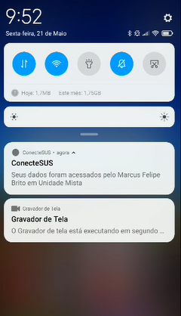
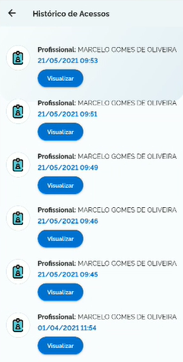
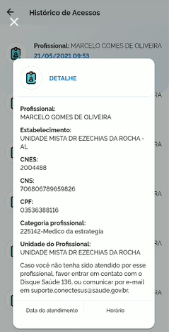
SUS DIGITAL
PROFISSIONAL
Fluxo Operacional - Contexto de atendimento
Autenticação (login/senha)
Estabelecimento de Saúde
UBS, UPA, POLICLINICA,CEO
Notificação ao cidadão
e-SUS APS
Prontuário próprio
Prontuário terceiro
SUS Digital
PROFISSIONAL

Slide 19
Valor de uso – Impacto social
2014-2023
Atendimento na APS com diagnóstico e acompanhamento de hipertensão arterial;
Prescrição de medicamentos;
Exames e vacinas.
2016 e 2022
Internações por pico hipertensivo (Atenção especializada);
Prescrições com alteração de medicamentos (Atenção especializada);
Alergias a medicamentos;
Procedimentos;
Exames de imagens.
2017-2023
Registros pessoais das aferições de níveis pressóricos, glicêmicos e peso;
2023
Gestação.

Slide 20
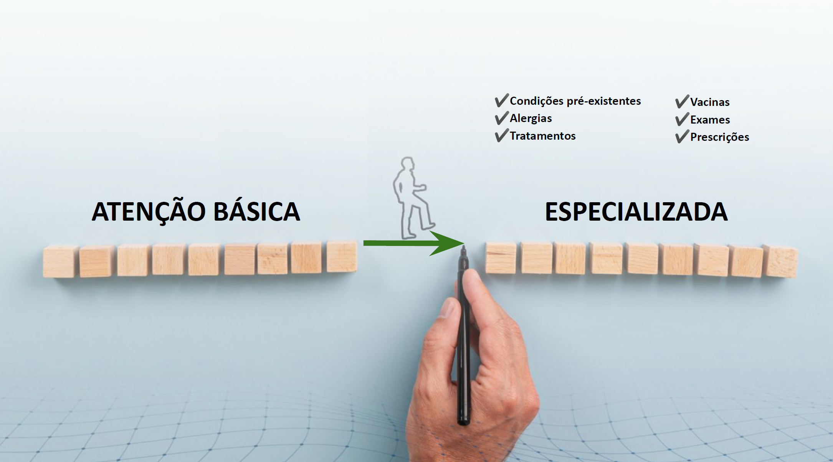

Slide 22
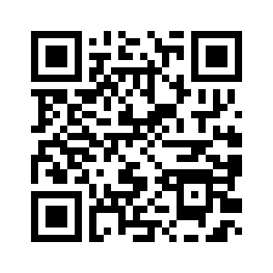
Expandir o uso do SUS Digital Profissional para os demais níveis de atenção.
Atenção Especializada
(AGHUx)

Slide 23
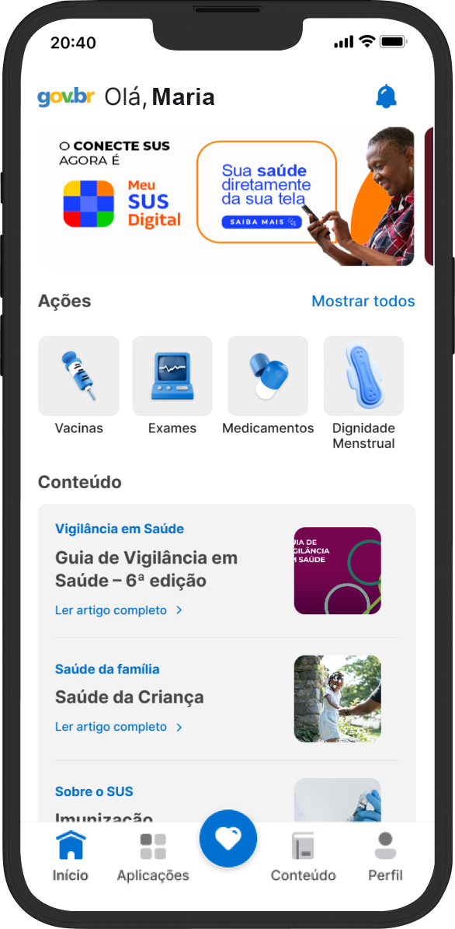
Transformação Digital no SUS

Slide 25
Programa SUS Digital

Slide 26
Missão
Promover a transformação digital no SUS, para favorecer o acesso universal e equitativo às ações e aos serviços de saúde do SUS, a integralidade e a resolubilidade da atenção à saúde, por meio do acesso a bens e serviços de saúde digital e de inovação aplicável à saúde
Objetivo
Uso apropriado, ético e crítico de novas tecnologias digitais, proposição de soluções digitais colaborativas e livres, formação e educação permanente, protagonismo do cidadão, interoperabilidade e proteção de dados

Slide 27
MONTANTE GLOBAL:
R$ 464.402.780,00
1ª Parcela Estados e DF (anexo I)
R$ 69.660.417,00
1ª Parcela Municípios (anexo II)
R$ 162.540.973,00
2ª Parcela Macrorregião (anexo III)
R$ 232.201.390,00
PARCELA DE ADESÃO
PARCELA ENVIO DS

Slide 28
Estrutura do questionário
O instrumento é composto por dados para a identificação da macrorregião de saúde a que se refere o questionário e quatro seções:
Rede de Saúde e Prestação de Serviços;
I
II
III
IV
Força de Trabalho;
Formação e Educação Permanente;
Prioridades da Macrorregião e a Transformação Digital na Saúde.

Slide 29
Primeira versão do instrumento
Autoaplicável;
Respondido por estados e municípios;
7 domínios;
32 subdomínios;
42 perguntas.

Slide 30
O QUE É MATURIDADE?
“De acordo com Fraser¹, maturidade está atrelada à ideia de amadurecimento, transmitindo a noção de transição de um estágio inicial para outro avançado, podendo ser necessário passar por vários estágios intermediários até se atingir a maturidade efetiva².”
“Maturidade significa que o processo é bem compreendido, documentado, aplicado constantemente na organização, além de monitorado e melhorado com regularidade. Os comportamentos maduros não aparecem aleatoriamente, mas devem ser desenvolvidos ao longo do tempo².”
¹Fraser P, Gregory M, Moultrie a. The use of maturity models/grids as a tool in assessing product development capability. In IEEE International Engineering Management Conference; 2002.
²Cruz TPF da; Lopes PR de Lima; Pisa IT. Modelos de maturidade para Saúde Digital: revisão integrativa. Revista de Saúde Digital e Tecnologias Educacionais. [online], volume 6, n. 1. Editor responsável: Luiz Roberto de Oliveira. Fortaleza, maio de 2021, p. 01-11. Disponível em: http://periodicos.ufc.br/resdite/index.

Slide 31
O Programa define as diretrizes sobre o papel das tecnologias digitais no SUS, a partir da ideia central de que a saúde digital deve ser pensada, planejada e implantada de forma integrada aos processos e serviços de saúde que resulte na melhoria do acesso e qualidade dos serviços para toda a população.

